Slide 1


PREFEITURA MUN!CIP .! :. -
Rua Maria Lourenço. 19 Fazenda Caxias
Decreto N° 26a 1 de 21 de maio. 2024
Aore orêdito suplementar no valor total óe RS600.000,00. para fi.ns que se especifica e da oumas providências.
O PRE FEITO MUNICIPAL . no uso ele suas atriL .il r e leo- is. constitucionais e de acordo com o qr e lhe c:onfere o art. B” da LF.I N° 823/2023 datada de 21/12/2023, publicada em 21/12.f J2S
D E C R E T A:
Artigo 1° - Fica aberto crédito suplementar as °uquinte8 0r›tac c e*
Dotações Suplementadas
PREFEITURA MUNICIPAL DE SEROPEDICA
01.03 | Procuradoria Geral do Municipio
2.795 | Manutencão e OperacionalizaCáo das Unidade°
3.1.9.0.91.00 | SENTENCAS JUDICIAIS | Outros Recursos náo Vinculados | 600.000.00
 |  | ”c'taI do Projeto / Atividade R$ | 600.000,00
 |  | Total da Unidade R$ | 600.000,00
 |  | Valor Total Suplementado RS | 600.000.00
Artigo 2º - As despesas decorrentes da aber*',',1 rJo gies‹ci f:’ ‹:rr ‹J‹'o °. u:I.‘mentar. serão cobertas com recursos de que trata o Arti¿c 43 parágrafo 1º da Lei Fede ' !g° +.?20*ü^ In-.isa› II'
Inciso. Il - Exce° 'u'e Ar/ecadaçac PSo00.00000 III - +'r'. ‹ç.üu de Dotação
Dotações Anuladas
PREFEITURA MUNICIPAL DE SEROPEDICA
01.03 | Procuradoria Geral do Municipio
2.795 | Manutenção e Operacionalizacáo elas L/nicl.,.te'
3.1.9.0.14.00 | DIÁRIAS CIVIL | Uutrus Recursos náo Vinculadus | 50.000.00
3.3.9.0.30.03 | OUTROS !JA i ERIAIS GE CONSU f 40 | Outros Recursos não Vinculados | 200000 00
3.3.9.0.35.00 | SERVIGOS DE CONSUI.-7<7RIA | Oi itros Recursos iráo Vinculados | 200.000.00
 |  | Total do Projeto / Atividade RS | 450.000,00
 |  | Total da Unidade R$ | 450.000,00
01.35
2.018
3.3.9.0.30.03
Secretária Municipal de Defesa Civil
MANUTENCAO. ADMINIS fRAÇÂO E ?›Pr- DAS' :'xALIÜA':/*,O DA SUBSECRETARIA DE DEFESA CIVIL
OUTROS MATERIAIS DE ONSUMCJ
Recursos de Impostos Vinculados Sa ”iotal dc Projeto / Atividade R$
Total da Unidade R$
Valor Total Anulado R$
130.000.00
150.000,00
150.000,00
600.000,00

Slide 2

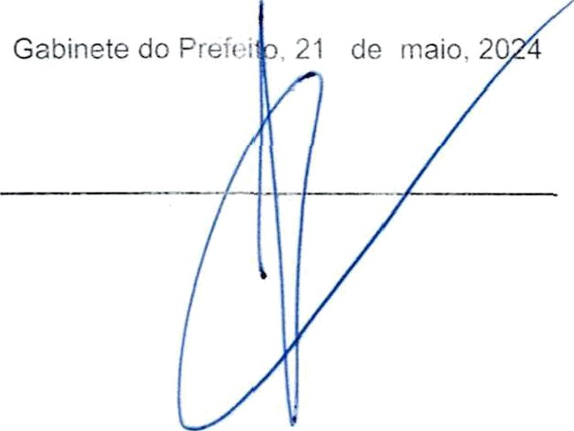

PREFEITURA MUNICIPAL '-
Rua Maria Lourenço, 19 Fazenda Caxias
% 1*" Mi A
Artigo 3º -
Revogadas as disposições em contrźrio. Publique -se, afix -se e cumpra-se.
Pâgina 2 de 2

